Slide 1
Migrace relační databáze na Azure
Michael Juřek
Software Architect
Microsoft s.r.o.

Slide 2
Agenda
Možnosti
SQL Azure - základy
Migrace schématu a dat
Doporučení a rady
Závěrem

Slide 3
Možnosti
SQL Azure
+ minimální změna aplikace
- menší maximální velikost
- škálovatelnost daná jedním fyzickým serverem
Azure Storage - Table
+ prakticky neomezená škálovatelnost a velikost
+ nízká cena za velikost uložených dat
- zcela jiný programovací model
- malé možnosti databázového stroje

Slide 4
Výhody obou možností
Nižší náklady (TCO)
Nulové pořizovací náklady – nekupujete hardware ani licence
Předvídatelné provozní náklady
Automatická vysoká dostupnost
Tři servery s aktuální replikou vašich dat
Automatická odolnost proti selhání
Automatická aktualizace a údržba (téměř nulový výpadek)

Slide 5
SQL Azure pohledem vývojáře
Bez relační databáze se většina aplikací neobejde, „No SQL DB“ ji nenahradí
„Jiný připojovací řetězec k databázi“
Ve většině aspektů nerozlišitelná od klasické relační databáze (stejné znalosti, stejný kód, stejné nástroje)
Ale pozor na rozdíly:
Ne všechny schopnosti klasické databáze jsou podporovány
Server není jenom pro vás, proto nelze využívat funkce, které by byly rizikem pro bezpečnost, výkonnost, stabilitu celého serveru

Slide 6
Azure Storage - Table
Nerelační databáze k uložení strukturovaných dat (REST nebo LINQ přístup, ne T-SQL)
Vhodná k uložení velkých objemů dat
Vhodná pro přímý přístup z libovolného zařízení a platformy (iOS, Android, … cokoliv)
Prakticky neomezená škálovatelnost
Scale-out pomocí partitioningu (oddílů)
Klíč pro každou entitu je dvojice (PartitionKey, RowKey)
Čím více oddílů, tím vyšší škálovatelnost…
… ale transakce ani dotazy nelze provádět napříč oddíly
Nutné hledat kompromis

Slide 7
SQL Azure vs. Azure Storage Table 1/2
Charakteristika | SQL Azure | Azure Storage
Přístup k datům | ADO.NET/ODBC + T-SQL | REST, LINQ
„Velikost“ dotazu | Limity na spotřebu zdrojů, maximálně 24 hodin | Maximálně 1000 entit a 5 s, stránkování výsledku
Zpracování na straně serveru | Uložené procedury, relace, funkce, triggery apod. | Ne
Indexy | 1 clustrovaný, až 999 neclustrovaných | Jediný podle primárních klíčů
Transakce | Nad jedinou databází, limity na spotřebu zdrojů | Pouze nad daty ve stejném oddílu, max. 100 operací a 4 MB dat
Izolace uživatelů | Celá škála možností nabízených databází | Optimistický přístup

Slide 8
SQL Azure vs. Azure Storage 2/2
Charakteristika | SQL Azure | Azure Storage
Škálovatelnost | Omezena na jeden virtuální server, možnost federace (více oddílů) | Prakticky neomezená
Max. kapacita | 150 GB (na 1 oddíl) | 100 TB
Max. velikost 1 položky | 2 GB | 1 TB
Redundance a vysoká dostupnost | Ano | Ano
Platba za uložení | 9.99 USD/GB/měsíc (podle skutečné velikosti dat, zaokrouhleno nahoru) | 0.14 USD/GB/měsíc (podle skutečné spotřeby)
Platba za používání | GB přenesené z Azure serverovny | GB přenesené z Azure serverovny + transakce nad daty

Slide 9
Praktické vodítko – co použít?
Azure Storage Table (<10% případů)
Mimořádná velikost dat a/nebo zátěž
Jednoduché úlohy, kdy postačuje indexace podle dvou klíčů (např. archivní data, logování apod.)
SQL Azure (>90% případů)
Typické aplikace, které těží z bohaté funkčnosti relační databáze (relace, triggery, uložené procedury, funkce, …)

Slide 10
Je ještě jiná možnost?
Relační databáze XXX běžící ve vlastním virtuálu
Mnoho překážek na cestě
Nutnost platby za licenci databáze (pokud je třeba)
Nutnost vlastního mechanismu instalace
Nutnost vlastního mechanismu zálohování
Nutnost vlastního mechanismu obnovy
Vlastní aktualizace databázového stroje
Vlastní aktualizace OS (v případě VM role)
Shrnuto: Nepouštějte se touto cestou, migrace na MS SQL bude vždy jednodušší

Slide 11
Agenda
Možnosti
SQL Azure - základy
Migrace schématu a dat
Doporučení a rady
Závěrem

Slide 12
Architektura
Sdílená infrastruktura pod úrovní SQL databáze
Bezpečnost, izolace, distribuce zátěže
Vysoká dostupnost a škálovatelnost
Automatická replikace a zotavení z výpadku
Infrastruktura pro provisioning, měření, účtování
Správa a provisioning (databáze, účty, role, měření a účtování, ...)
Machine 4
Machine 5
Machine 6
SQL Instance
SQL Instance
SQL Instance
SQL DB
SQL DB
SQL DB
User DB1
User DB2
User DB3
User DB4
User DB1
User DB2
User DB3
User DB4
User DB1
User DB2
User DB3
User DB4
Scalability and Availability: Fabric, Failover, Replication, and Load balancing
Škálovatelnost a dostupnost: překlenutí výpadku, replikace, rozkládání zátěže

Slide 13
Síťová topologie
Aplikace
Aplikace používající standardní knihovny: ODBC, ADO.NET, …
TDS (tcp:1433)
Load Balancer
Load balancer se snaží směrovat vždy na stejnou TDS gateway
TDS (tcp: 1433)
Gateway
Gateway
Gateway
Gateway
Gateway
Gateway
TDS (tcp: 1433)
Data Node
Data Node
Data Node
Data Node
Data Node
Data Node
Škálovatelnost a dostupnost: překlenutí výpadku, replikace, rozkládání zátěže

Slide 14
TDS gateway
Izolační vrstva
Akceptuje klientská připojení
Dohoda o verzi protokolu
Bezpečnost
Kontrola paketů
Rozděluje klientské příkazy:
Provisioning (např. CREATE DATABASE) – volá infrastrukturu pro provisioning
Běžné operace (např. SELECT) přeposlány datovému uzlu
Mapování logický -> fyzický podle katalogu metadat

Slide 15
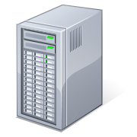
Databázové repliky
!
Jedna databáze
Více replik dat
Replika 1
Primární replika
Replika 2
DB
Replika 3
Replika 4

Slide 16
Model služby
Účet
Každý účet vlastní jeden nebo více serverů
Správa pomocí portálu
Subjekt pro účtování
Každý server má jednu nebo více databází
Ekvivalent SQL instance, má DNS jméno
master databáze – metadata o ostatních databázích, uživatelské účty apod.
Jednotka autentizace
Jednotka umístění (různá datová centra v oblasti)
Každá databáze má standardní SQL objekty
Tabulky, pohledy, indexy, ...
Jednotka účtování
Jednotka izolace a konzistence
Server
Databáze

Slide 17
Správa serveru
HTTP
Portál
Prostřednictvím portálu
Vytvoření/zrušení serveru
Vytvoření/zrušení databáze
Administrátorský účet
Konfigurace síťových pravidel
Reportování o provozu a nákladech
Editace schématu i dat v tabulce
Spuštění libovolného SQL dotazu
Prostřednictvím T-SQL
Např. pomocí SQL Management Studia 2008 R2
Správa uživatelských účtů a rolí
Vytvoření/zrušení databáze
Konfigurace firewallu
Reporty o provozu a nákladech
Veškerá další standardní funkčnost SQL serveru
User DB
TDS
Master DB
User DB
User DB
SQL Azure Server

Slide 18
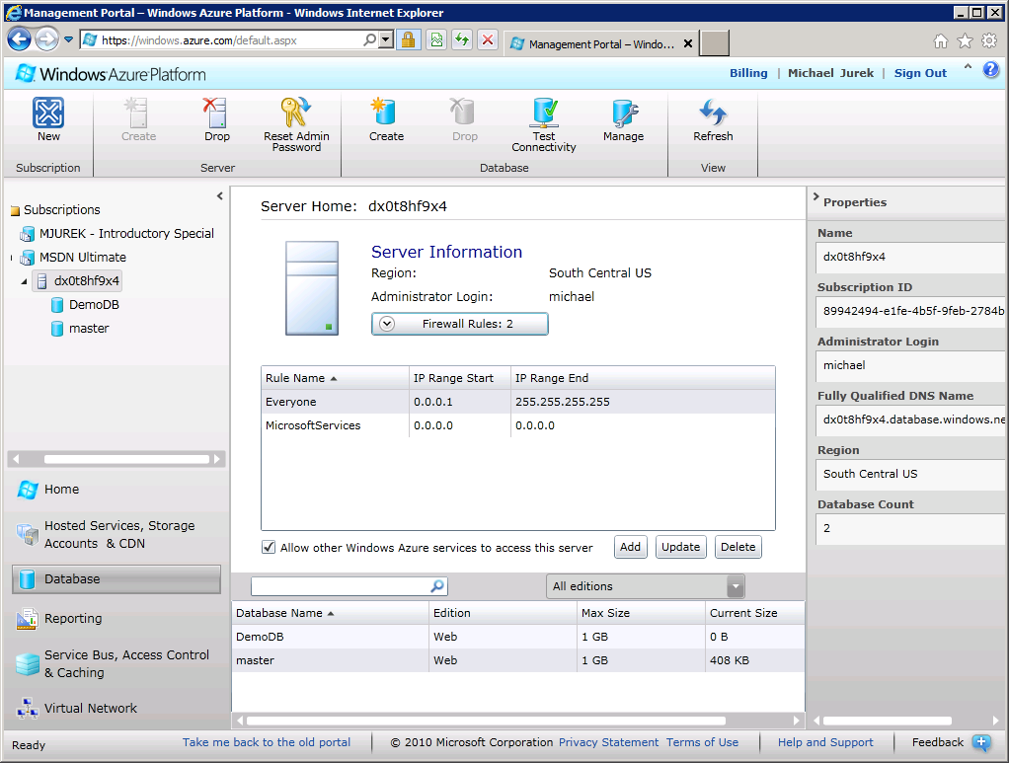

Slide 19
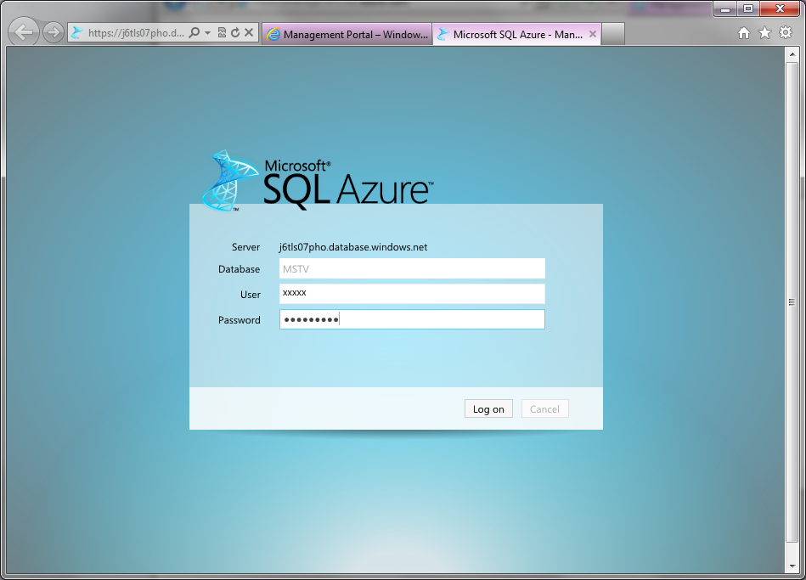

Slide 20
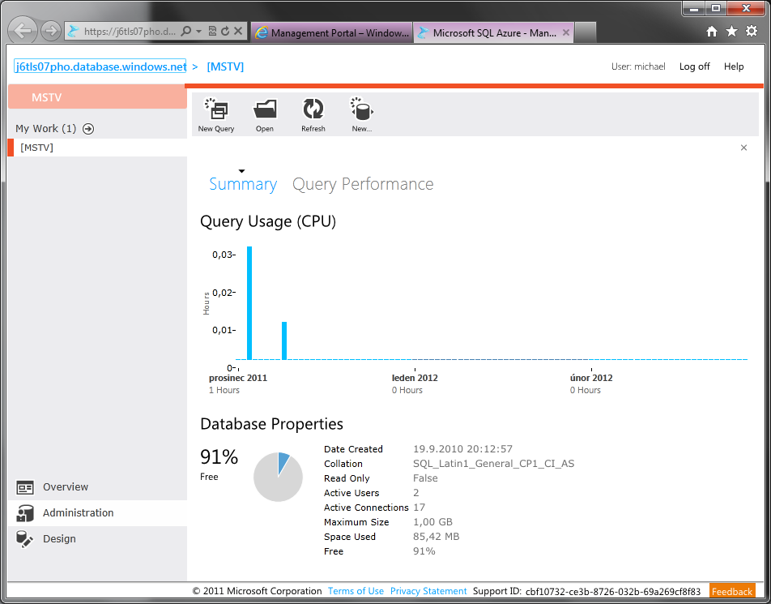

Slide 21
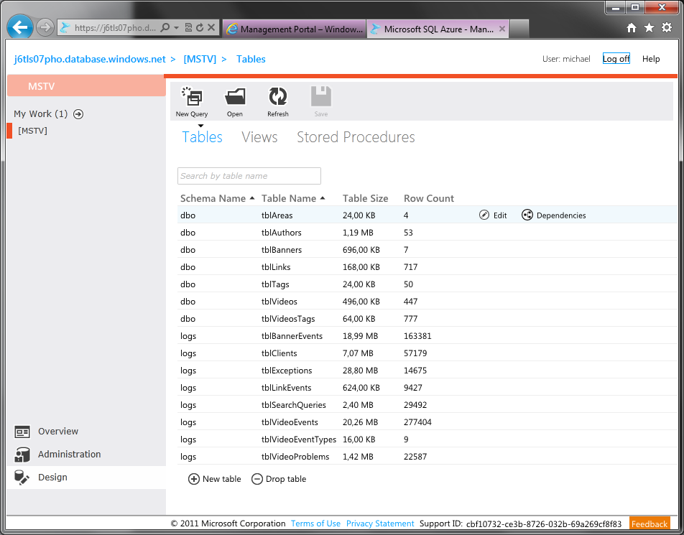

Slide 22
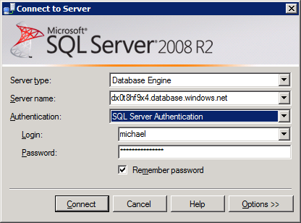

Slide 23
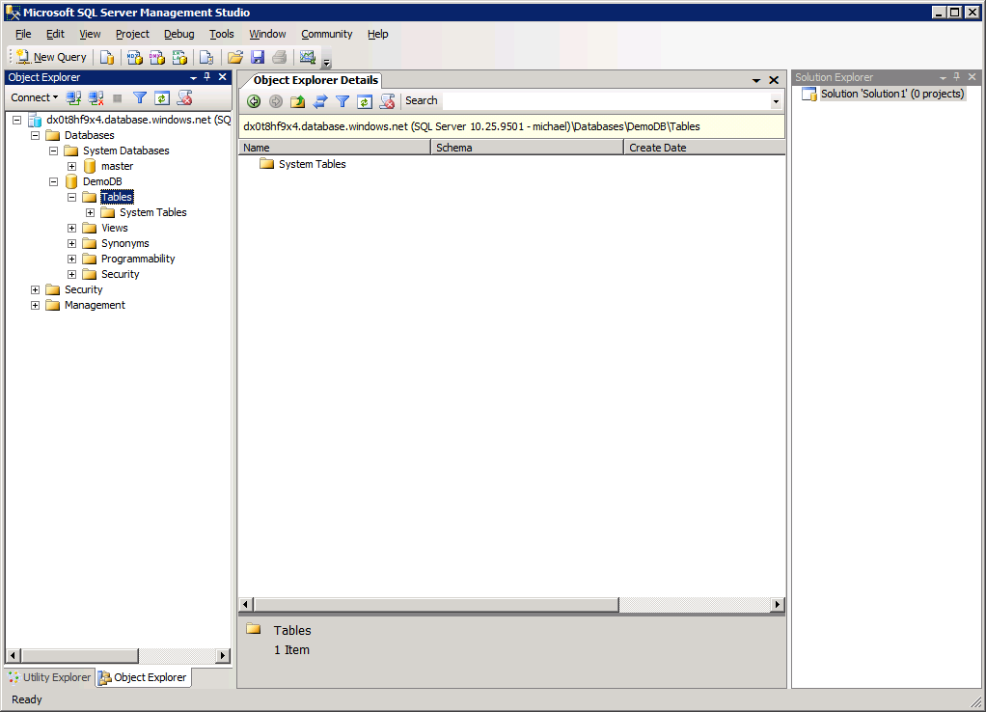

Slide 24
Zabezpečení databáze I.
Podpora SQL server bezpečnosti
Integrovaná bezpečnost není podporována
Role podobné jako v klasickém SQL serveru
Role na úrovni serveru: sds_dbcreator, sds_securityadmin
Role na úrovni databáze: stejné jako v SQL serveru
Vlastní role podle povahy aplikace
Uživatelské účty
Administrativní uživatel je ekvivalent sa
Některá uživatelská jména nejsou povolena (sa, admin, root, guest)

Slide 25
Zabezpečení databáze II.
Ochrana na úrovni služby
Vyžadován bezpečný kanál
Uzavírání neaktivních spojení
Sledování trendů Denial of Service (DoS) útoku
Kontrola obsahu paketů
Firewall pro každý server
Seznam povolených klientských IP rozsahů pro přístup
Standardně není povolený žádný přístup
Speciální pravidlo pro přístup z Windows Azure
Správa prostřednictvím portálu anebo systémových objektů v master databázi (T-SQL)

Slide 26
SQL Azure – velikost a cena
Velikosti 1,5,10,20,30,40,50,150 GB
Při vytváření specifikujete maximální velikost
Databáze může být klidně menší
Je to strop pro účtovanou částku
Při zaplnění nutno manuálně zvýšit nebo smazat část dat
Skutečná velikost dat
Tabulky, indexy, objekty v databázi na primární replice („velikost .MDF“)
Nezahrnuje: transakční logy, master databázi, systémové tabulky, repliky na jiných serverech
Účtuje se skutečná velikost zaokrouhlená na nejbližší existující velikost směrem nahoru
1 GB = 9.99 USD / měsíc (ale rozpočteno po dnech)

Slide 27
Připojení k SQL Azure
Existující klientské knihovny
ADO.NET, ODBC, PHP, ... (OLE DB není podporováno)
Předinstalovány na Windows Azure
Nutno specifikovat databázi již při připojení
Není podporován příkaz USE
Nelze dělat dotaz napříč databázemi
Běžné nástroje:
Příkazová řádka – sqlcmd.exe
SSMS 2008 R2 optimalizováno pro SQL Azure

Slide 28
Připojovací řetězec pro SQL Azure
Stejná syntaxe jako u normálního SQL Serveru
S výjimkou formátu <login>@<server> pro jméno, např.:
ADO.NET: Data Source=<server>.database.windows.net; User ID=user@<server>;Password=<password>;...
ODBC: Driver={SQL Server Native Client 10.0}; Server=<server>.database.windows.net; Uid=user@<server>;Pwd=<password>;...
Nutno se připojit přímo k databázi
“Initial Catalog = <database>” v připojovacím řetězci
Nelze přepnout kontext databáze ( USE <database>)

Slide 29
Správa spojení
Sdílená infrastruktura vyžaduje větší odpovědnost
Počítejte s možností výpadku spojení („retry“ logika):
Cokoliv cestou k databázi může selhat
Spojení déle než 30 minut bez aktivity jsou odpojena
Velmi krátká nedostupnost při přepnutí repliky (např. selhání, údržba, přesun z důvodu rozkladu zátěže apod.)
Omezení spotřeby zdrojů (throttling)
Možnost odmítnutí spojení z důvodu ochrany před DoS útoky:
Celková dostupnost serveru není zasažena

Slide 30
Agenda
Možnosti
SQL Azure - základy
Migrace schématu a dat
Doporučení a rady
Závěrem

Slide 31
Možnosti přesunu schématu
Nasazení jako Data Tier Application (*.dacpac)
Databázový projekt typu Data Tier Application ve VS 2010 umožňuje nasazení na klasický SQL i na SQL Azure
Podporován je též upgrade schématu
Naskriptování schématu v SSMS
V možnostech skriptování lze zvolit SQL Azure jako cílovou platformu
SQL Azure Migration Wizard
http://sqlazuremw.codeplex.com/

Slide 32
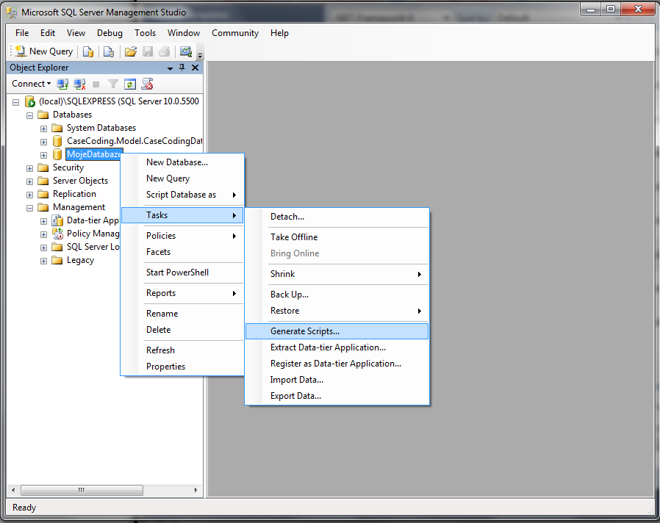

Slide 33
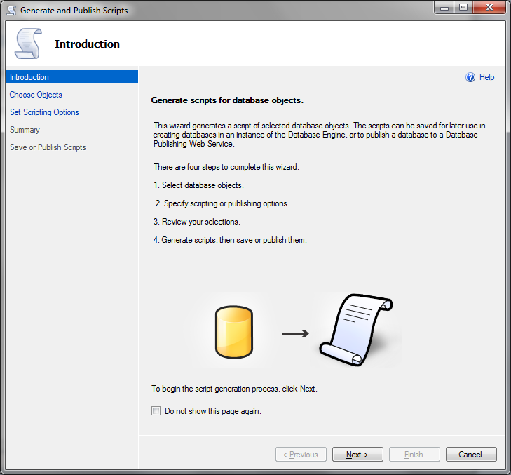

Slide 34
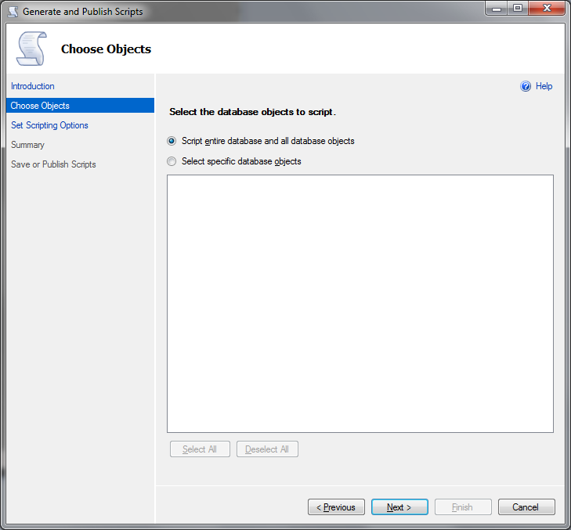

Slide 35
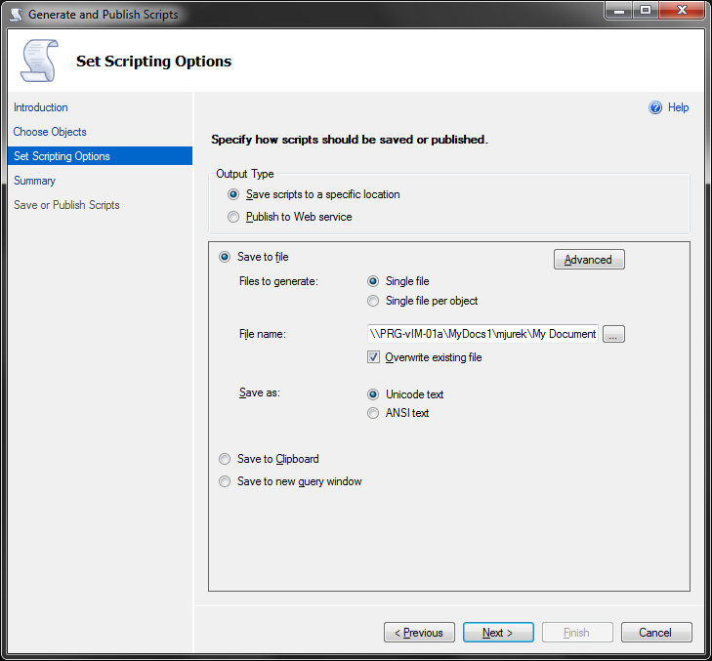

Slide 36
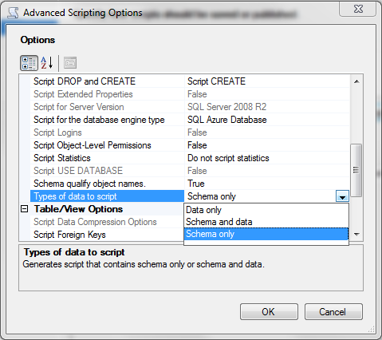

Slide 37
Data-Tier Application
Jednotka nasazení
Definice databázových objektů
Pouze „bezpečné“ objekty bez vlivu na konfiguraci serveru
Základní podmínky nasazení (např. verze SQL)
Stejná pro SQL Server i SQL Azure
Podpora pro automatickou aktualizaci schématu při nové verzi (v transakci)
Vytvoření aplikace:
Visual Studio 2010
Konverze existující databáze
Export existující data-tier aplikace
Nasazení aplikace (*.dacpac souboru):
Management Studio
Skript

Slide 38
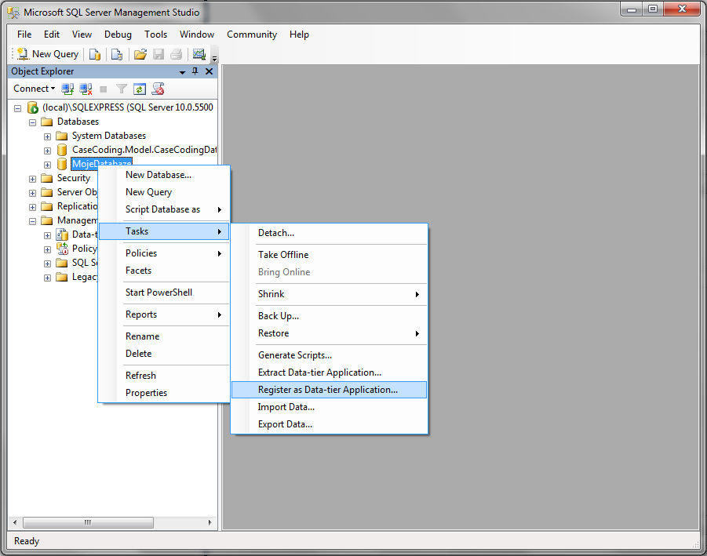

Slide 39
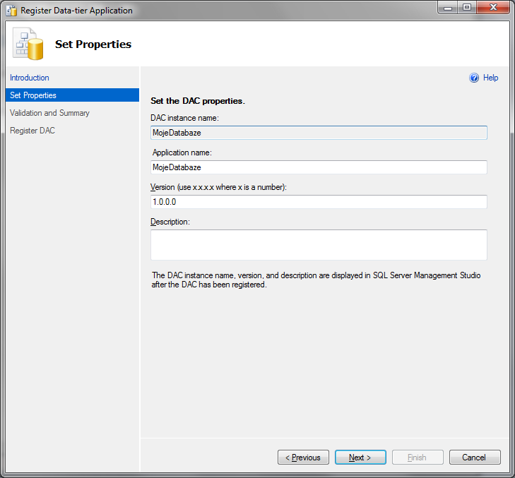

Slide 40
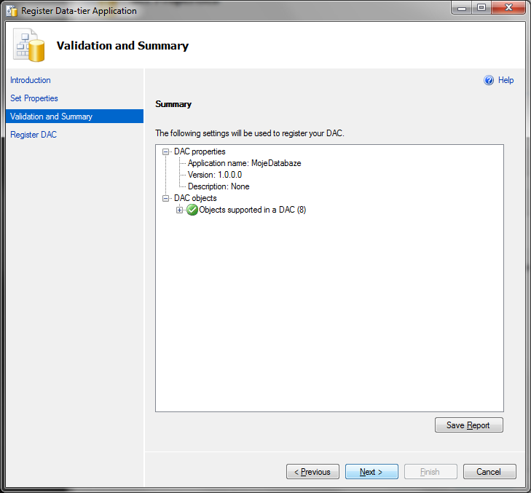

Slide 41
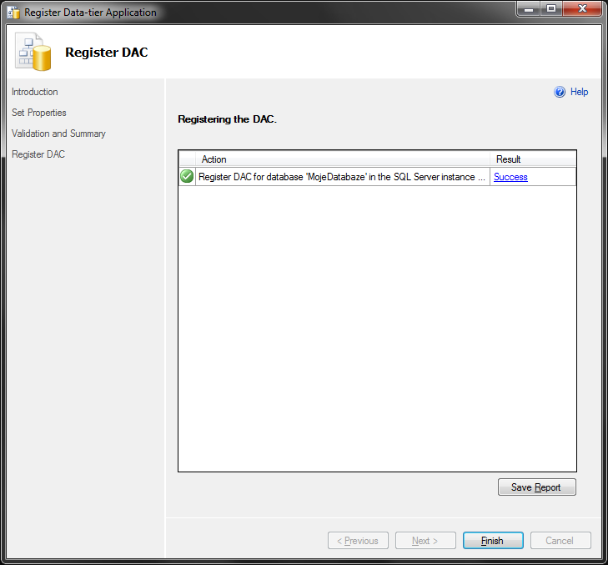

Slide 42
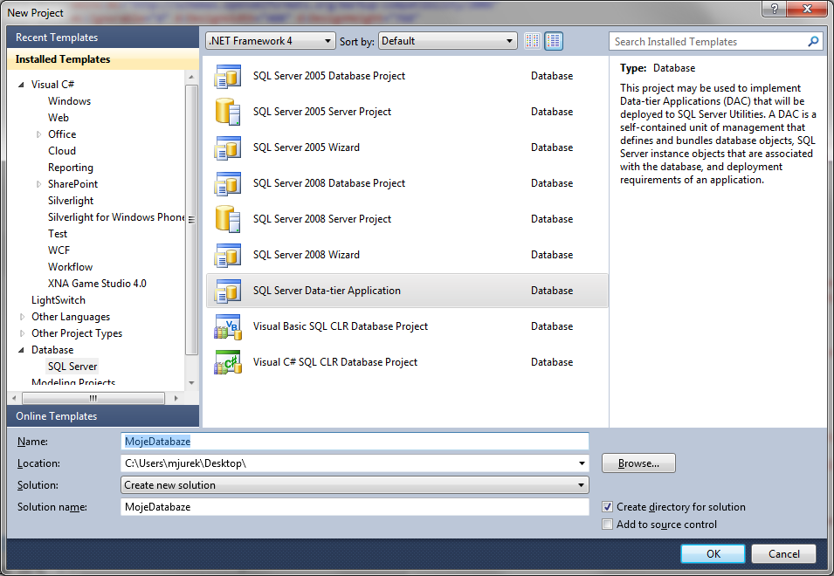

Slide 43
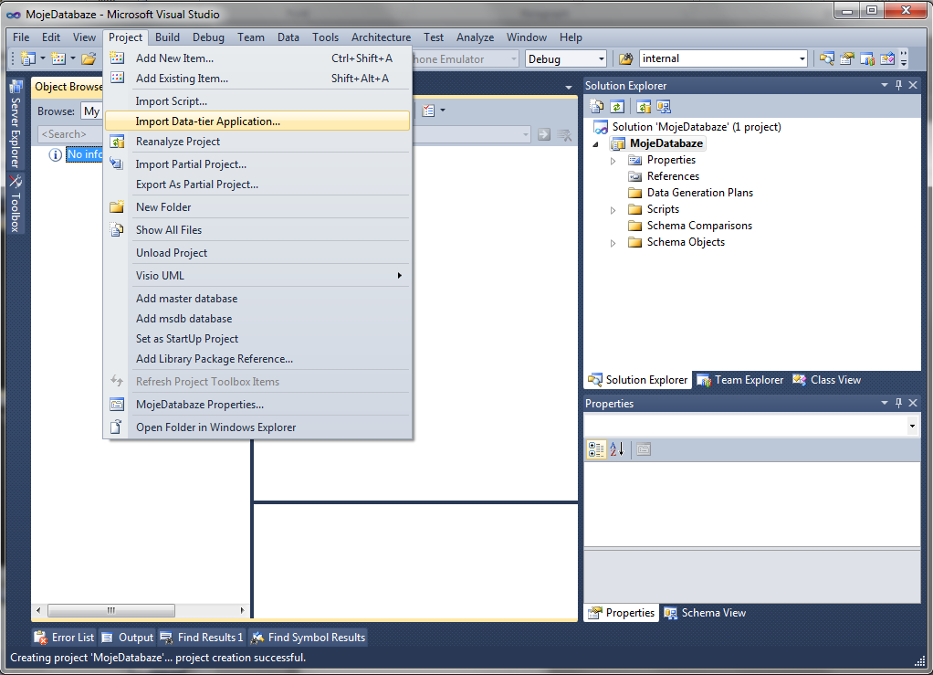

Slide 44
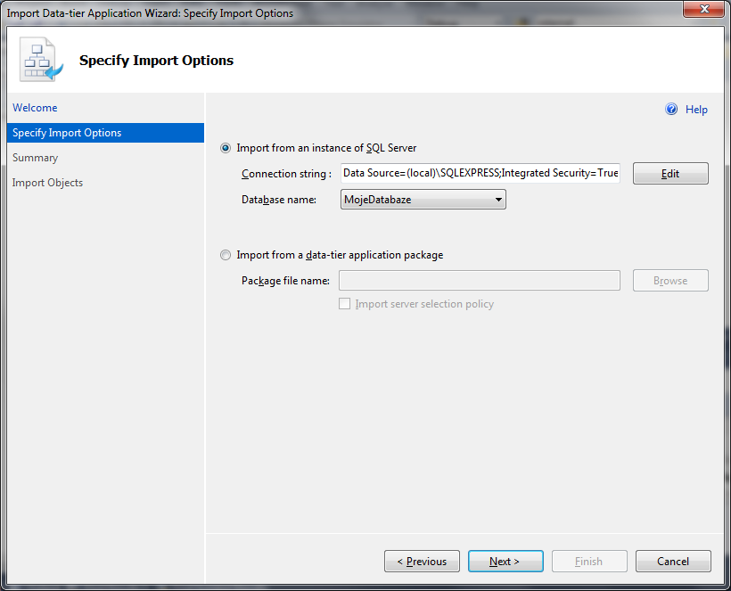

Slide 45
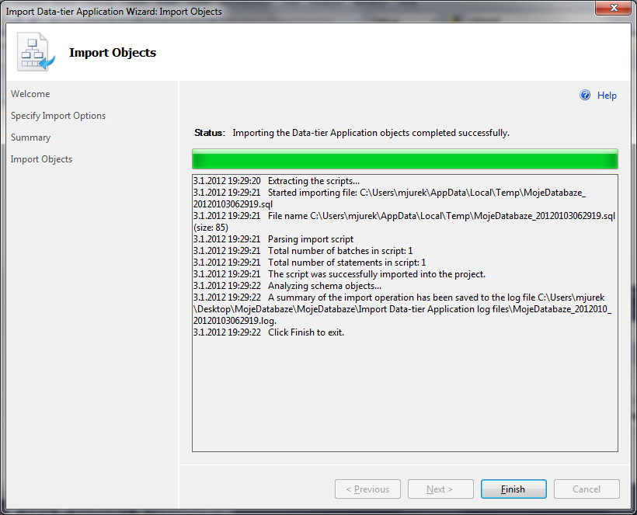

Slide 46
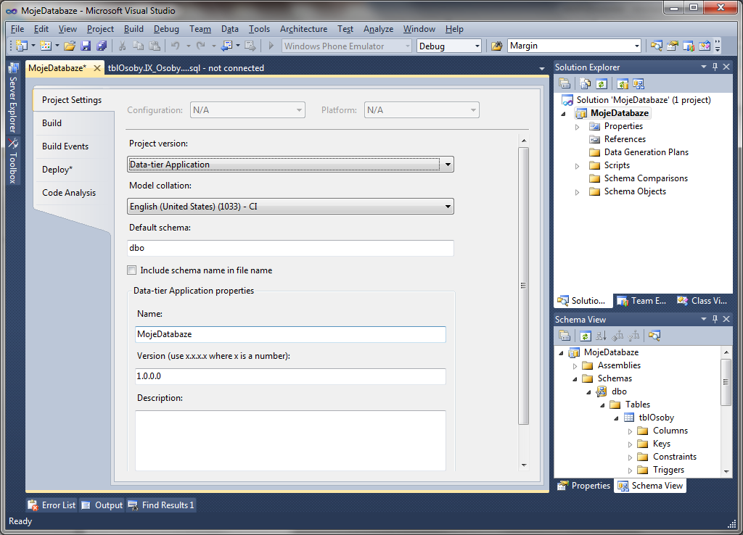

Slide 47
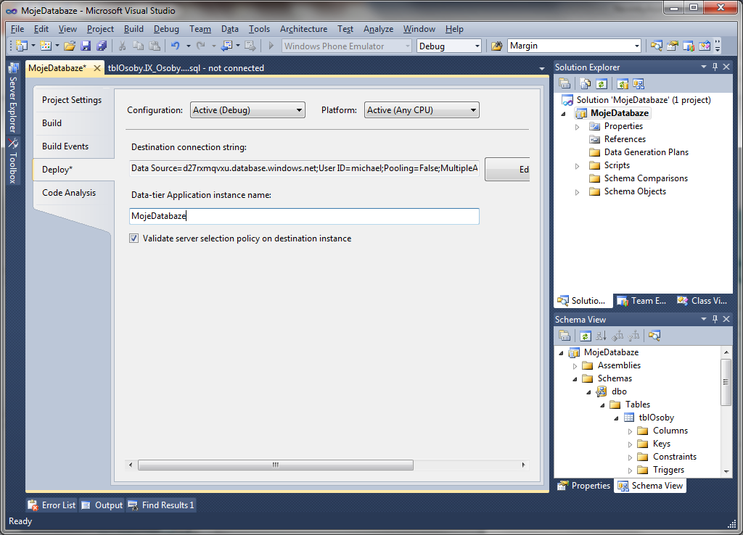

Slide 48
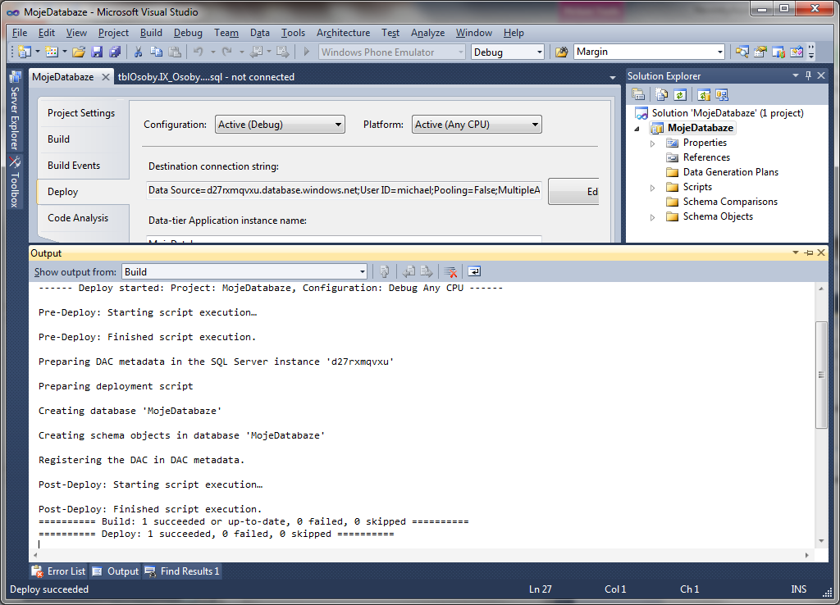

Slide 49
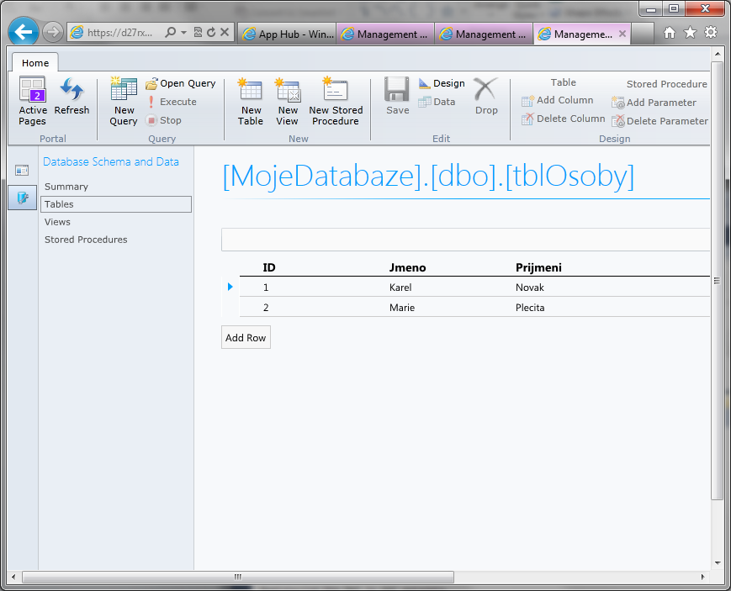

Slide 50
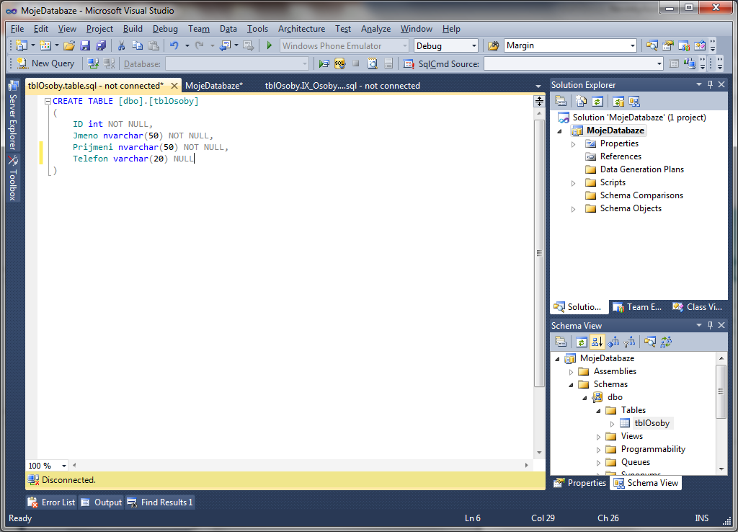

Slide 51
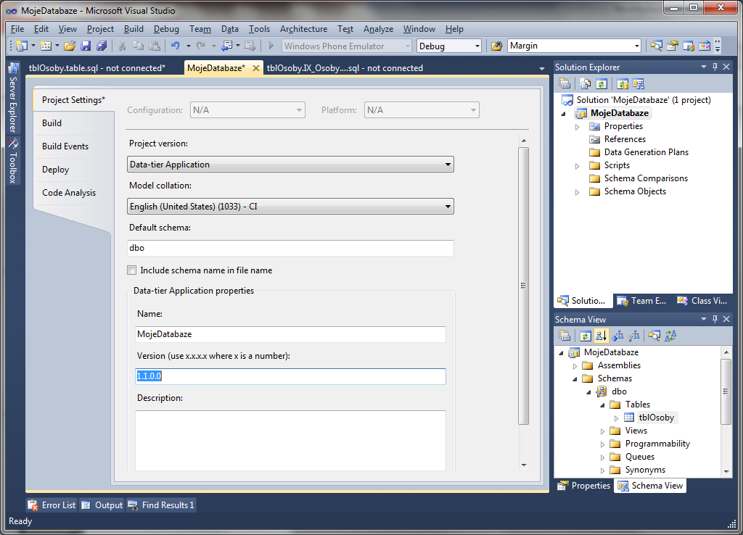

Slide 52
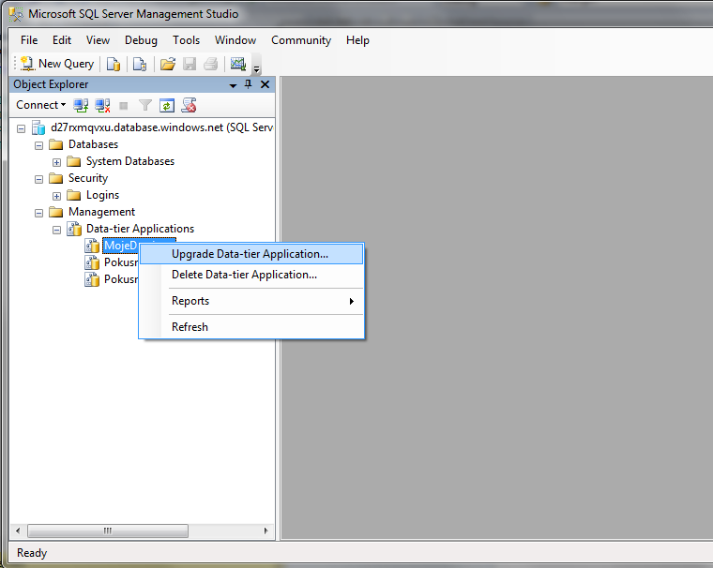

Slide 53
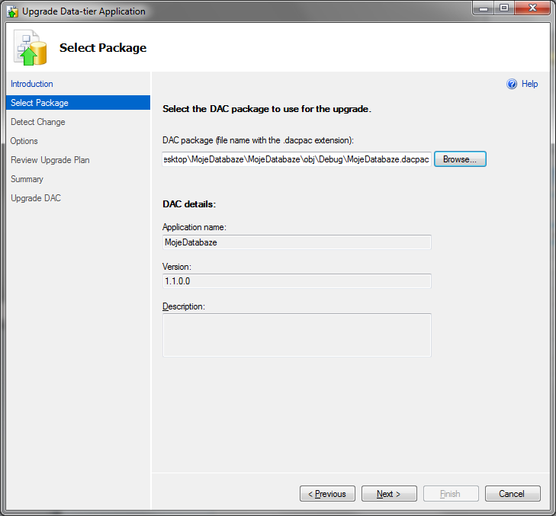

Slide 54
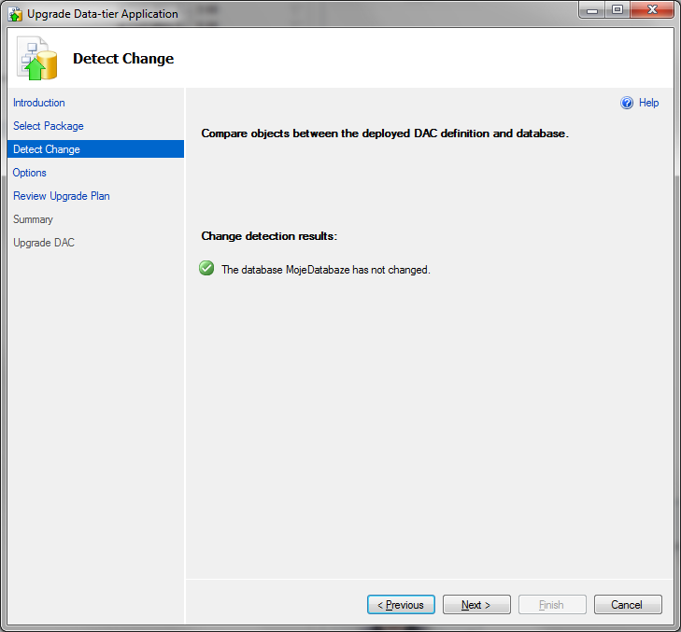

Slide 55
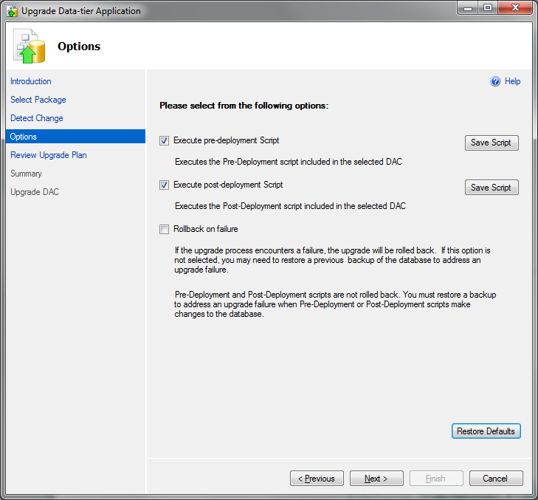

Slide 56
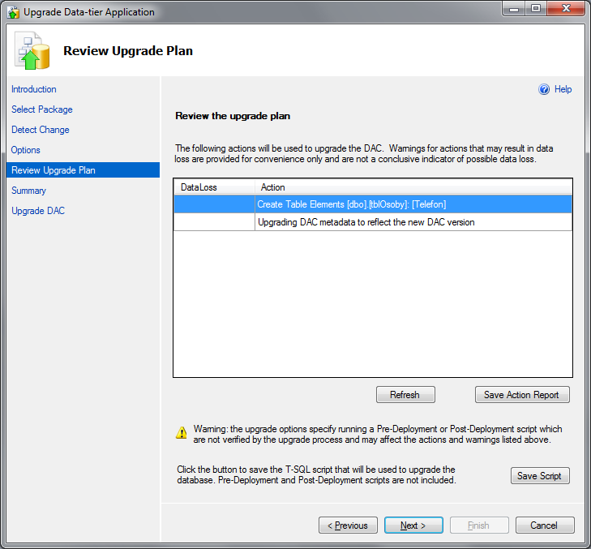

Slide 57
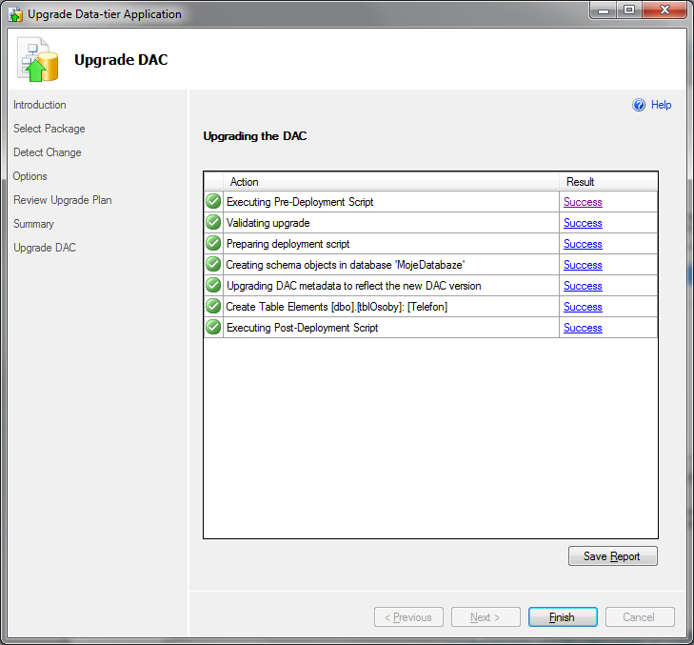

Slide 58
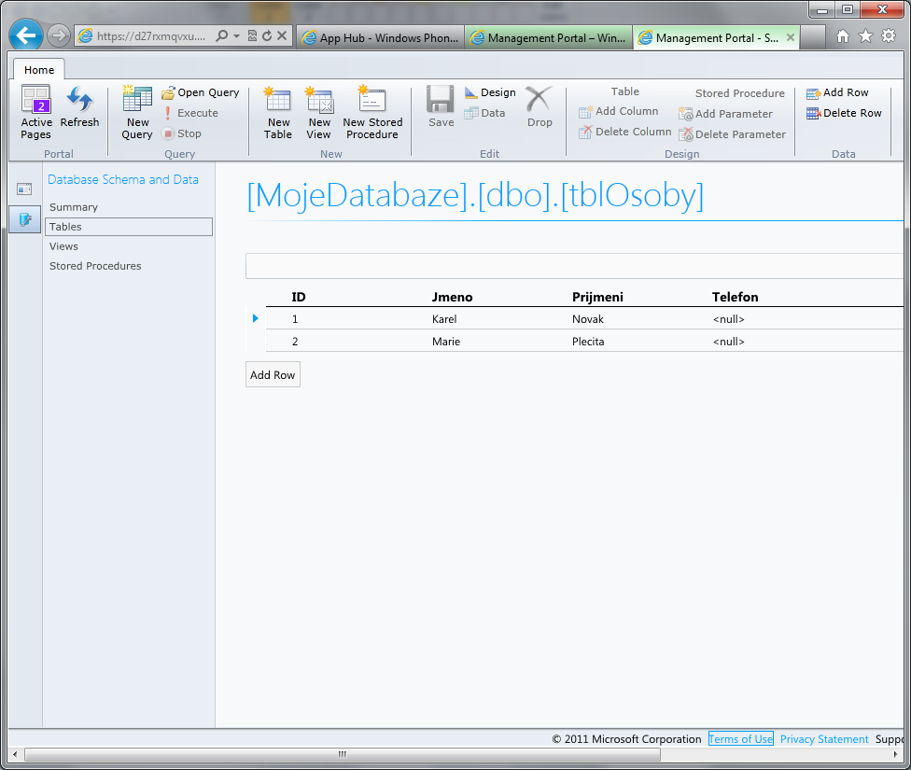

Slide 59
Možnosti přesunu dat
Skriptované INSERT příkazy
Lze využít generování skriptů v SSMS
Bulk Copy přístupy:
SQL Azure Migration Wizard
http://sqlazuremw.codeplex.com/
BCP.EXE
Bulk Copy API v ADO.NET a ODBC
SQL Server Integration Services (SSIS)
Vhodné pro jednosměrný přesun dávek
K dispozici v SQL Server Developer, Trial, ...
Průvodce pro Import/Export
Použijte spojení typu ADO.NET
DataSync
Pravidelná synchronizace dat

Slide 60
Zálohování databází
Proti HW/SW selhání, katastrofě – nemusíte řešit
Proti lidské chybě (point-in-time recovery)
Zatím nepodporováno
Vaše zodpovědnost
Zatím nejlepší nástroj je operace export/import schématu a dat:
Funguje proti SQL Serveru i SQL Azure
V tuto chvíli ve verzi CTP
Soubor lze uložit v lokálním souborovém systému anebo v Azure Storage
http://msdn.microsoft.com/en-us/library/windowsazure/ff394103.aspx

Slide 61
Export není záloha…
Interně používá bcp pro export/import dat
Transakční konzistence dat není zaručena
Co s tím?
Exportovat v době neaktivity
Vytvořit si transakčně konzistentní kopii a exportovat neaktivní kopii
CREATE DATABASE MyDB-Copy AS COPY OF MyDB
Náklady na další databázi (účtován 1 den)
Smířit se s tím – v případě obnovy po lidské chybě vás čeká manuální úprava dat v každém případě, tak proč se tím příliš trápit

Slide 62
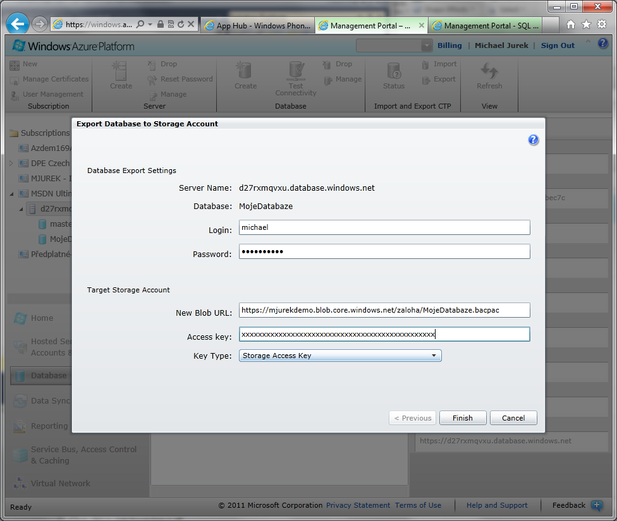

Slide 63
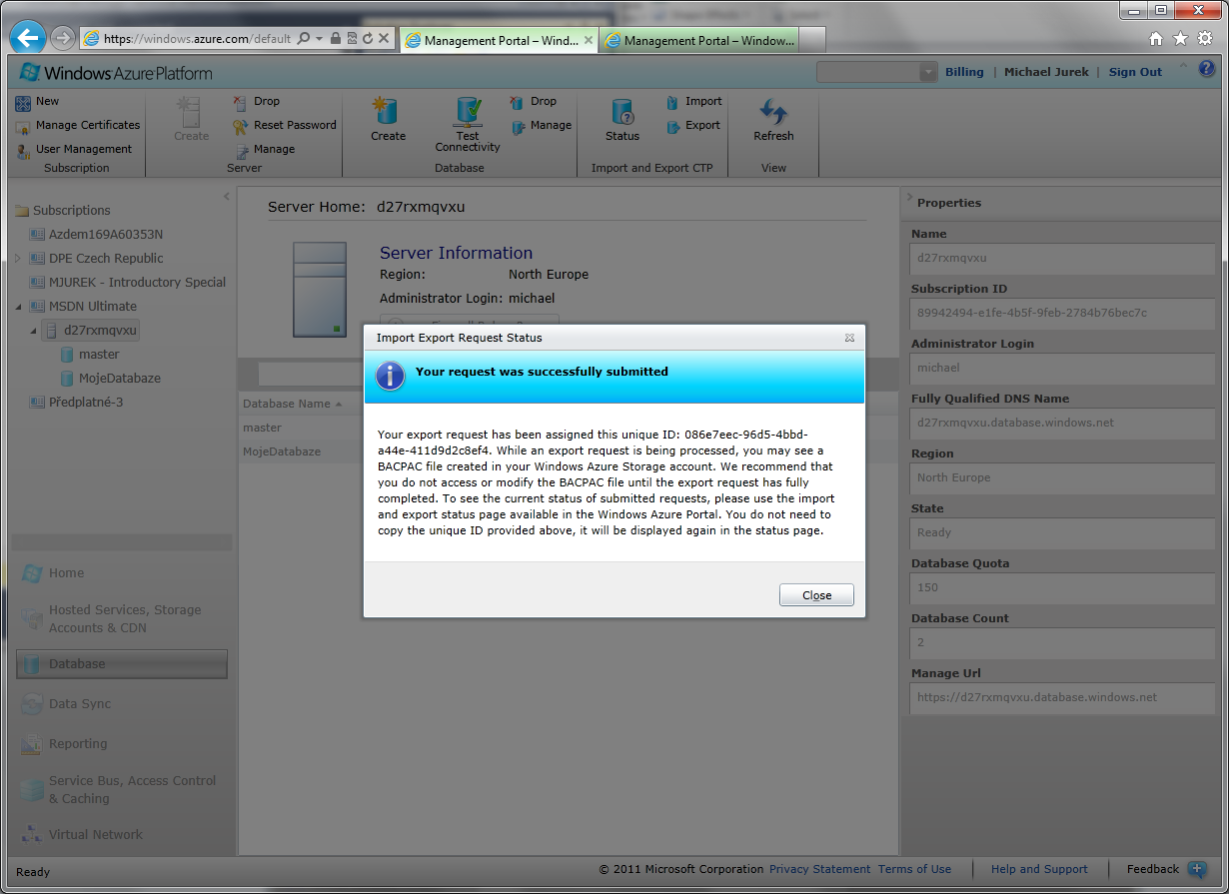

Slide 64
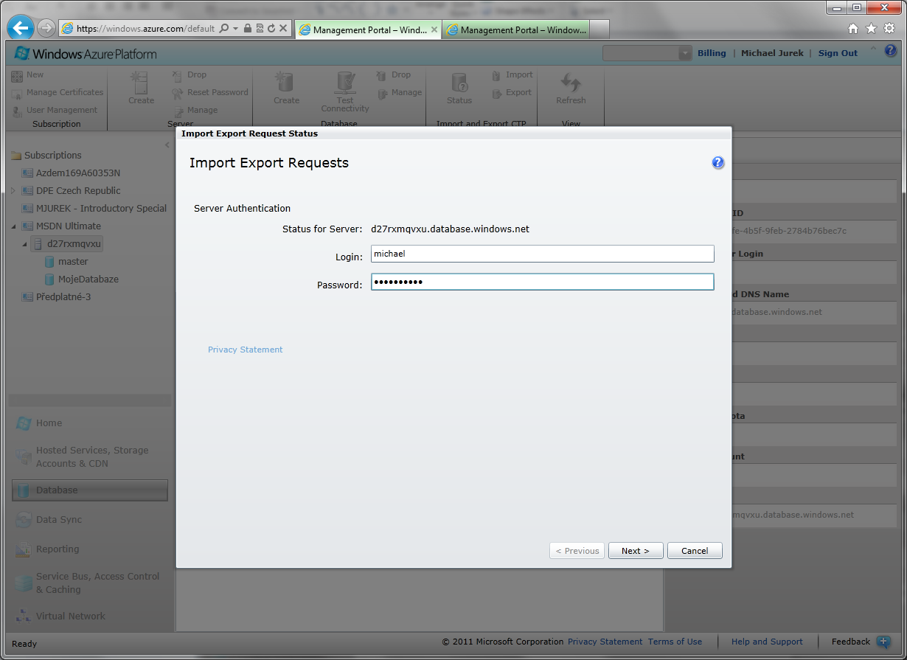

Slide 65
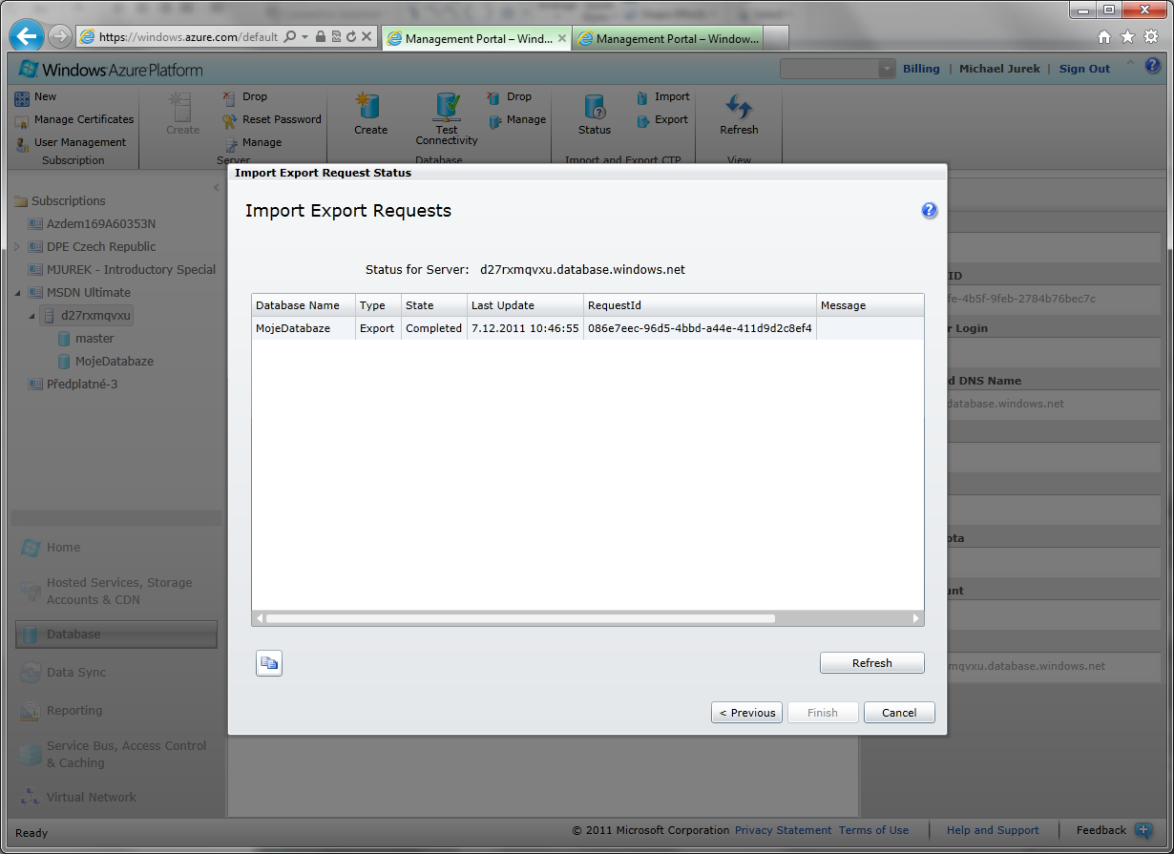

Slide 66
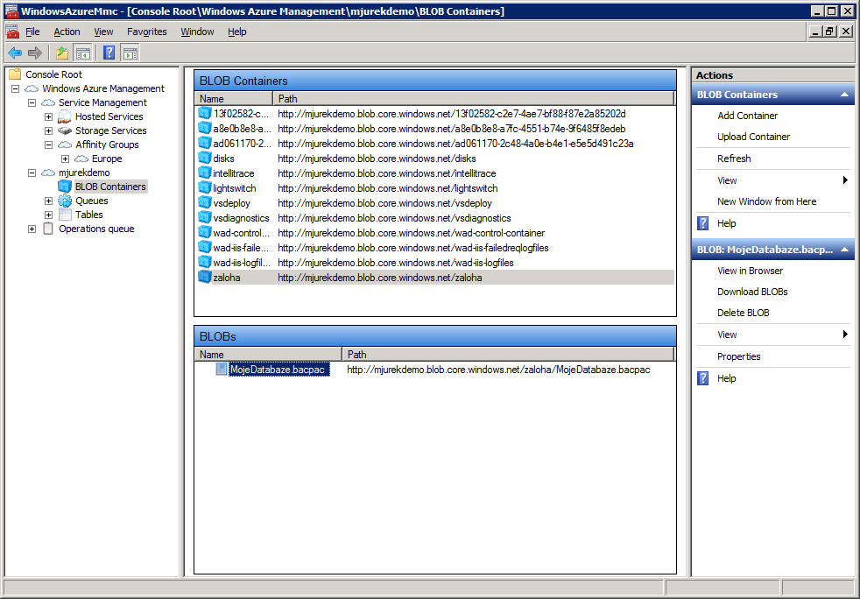

Slide 67
SQL Azure Data Sync
Pro přesun a sychronizaci dat
Cloud ⇔ cloud
On-premises ⇔ cloud
Různé scénáře použití
Synchronizace SQL Azure databází
Synchronizace SQL Serveru s SQL Azure
Synchronizace aplikací s offline daty s SQL Azure
Replikace dat za použití SQL Azure jako prostředníka
SQL Azure
Sync

Slide 68
Scénáře
Offline
aplikace
Sync
Sync
On-Premises aplikace
Sync
Sync
Sync
Sync
Sync
SQL Azure Database
Sync
Sync
Sync
Vzdálené pobočky

Slide 69
Data Sync - detaily
Autonomní detekce změn pomocí triggerů a změnových tabulek
Nastavení:
Výběr synchronizovaných tabulek a sloupců
Způsob automatického vyřešení konfliktů
Směr synchronizace
Topologie:
Multi-master
Hub (Azure) and spokes (Azure nebo lokální)
Na lokálním serveru je agent zpřístupňující lokální databázi synchronizační vrstvě v cloudu

Slide 70
Agenda
Možnosti
SQL Azure - základy
Migrace schématu a dat
Doporučení a rady
Závěrem

Slide 71
Podporované objekty a operace
Constants
Constraints
Cursors
Index management and rebuilding indexes
Local temporary tables
Reserved keywords
Stored procedures
Statistics management
Transactions
Triggers
Tables, joins, and table variables
Transact-SQL language elements such as
Create/drop databases
Create/alter/drop tables
Create/alter/drop users and logins
…
User-defined functions
Views
Spatial data

Slide 72
Nepodporováno v současné verzi
Common Language Runtime (CLR)
Database file placement
Database mirroring
Distributed queries
Distributed transactions
Filegroup management
Full Text Search
Global temporary tables
SQL Server configuration options
SQL Server Service Broker
System tables
Trace Flags
Kompletní dokumentace omezení:
http://msdn.microsoft.com/en-us/library/windowsazure/ff394102.aspx

Slide 73
Problém 1 – clustered index
Každá tabulka v SQL Azure musí mít clustered index
Pokud ho nemá, nelze do ní vkládat data
Důvodem je nutnost identické organizace dat ve všech replikách
U menších tabulek se někdy na indexy zapomíná
Snadná řešení:
Přidání nového indexu
Změna existujícího indexu na typ clustered

Slide 74
Problém 2 - fulltext
Současná verze SQL Azure nepodporuje fulltextové hledání
V některých scénářích je to důležité (např. e-shop, katalog produktů)
Možná řešení:
Pokud jsou data veřejná, lze k indexaci využít internetové vyhledávácí enginy
Řešení třetí strany (např. Lucene.NET)
Počkat na SQL Azure postavený na enginu SQL 2012

Slide 75
Problém 3 – hranice databáze
Nelze překročit hranice jedné databáze v konkrétním databázovém spojení
Některé příklady:
Distribuované dotazy
Např. … JOIN Druha.dbo.tblData …
Nutno sloučit do jedné databáze, např. s použitím různých schémat
… anebo provést spojení dat až v aplikační vrstvě
Linkované servery - nelze
Odkazy na objekty fyzicky uložené v master databázi (např. sys.databases)
Nutno vykonat v jiném databázovém spojení

Slide 76
Doporučený postup
Krok 1: Pokuste se zmigrovat databázovou vrstvu jako první
Krok 2: Zkuste provozovat lokální aplikační vrstvu oproti databázi SQL Azure
V ideálním případě pouze jiný connect string
V cloudu musíte povolit firewall pro vaši IP adresu
Lokálně musíte mít zajištěný odchozí TCP port 1433
Dočasně očekávejte pomalejší odezvu (latence ~10ky ms)
Krok 3: Pokuste se o migraci aplikační vrstvy (více příště)

Slide 77
Agenda
Možnosti
SQL Azure - základy
Migrace schématu a dat
Doporučení a rady
Závěrem

Slide 78
Další informace
Windows Azure
http://www.windowsazure.com
Azure Platform Training Course
http://msdn.microsoft.com/en-us/gg271268
Vybraná praktická cvičení v češtině
http://msdn.microsoft.com/cs-cz/dd727769.aspx
Vyzkoušejte si Azure ZDARMA a BEZ RIZIKA
http://blogs.msdn.com/b/vyvojari/archive/2011/12/16/ucet-na-windows-azure-nyni-zcela-bez-finanancniho-rizika-a-zdarma.aspx
http://blogs.msdn.com/b/vyvojari/archive/2011/12/22/aktivace-azure-vyhod-v-msdn-predplatnem.aspx

Slide 79
Úplným závěrem
SQL Azure je vysoce kompatibilní s klasickým SQL Serverem
Pokud nepoužíváte rysy nepodporované v SQL Azure, migrace je zpravidla triviální
Zajištěná vysoká dostupnost a odolnost
Jiná struktura nákladů:
Nulové pořizovací náklady
Předvídatelné provozní náklady
Minimální potřeba administrace

Slide 80
© 2009 Microsoft Corporation. All rights reserved. Microsoft, Windows, Windows Vista and other product names are or may be registered trademarks and/or trademarks in the U.S. and/or other countries.
The information herein is for informational purposes only and represents the current view of Microsoft Corporation as of the date of this presentation. Because Microsoft must respond to changing market conditions, it should not be interpreted to be a commitment on the part of Microsoft, and Microsoft cannot guarantee the accuracy of any information provided after the date of this presentation. MICROSOFT MAKES NO WARRANTIES, EXPRESS, IMPLIED OR STATUTORY, AS TO THE INFORMATION IN THIS PRESENTATION.

